Slide 1

Prof. Rildo Oliveira
rildexter@hotmail.com
Programação para Dispositivos Móveis
Estruturas Condicionais

Slide 2
https://dartpad.dartlang.org/

Slide 3
Estruturas Condicionais
Roteiro
Condições e operadores relacionais
Comando if
Comando if ... else
Operadores lógicos
Comandos if ... else if em cascata
Comando switch

Slide 4
Condicões
O que são condições:
Expressões matemáticas convencionais!
Testam validade de uma afirmação
Resultado: número inteiro
Interpretação:
0: significa falso
1: significa verdadeiro
Operadores relacionais:
< <= > >= == !=

Slide 5
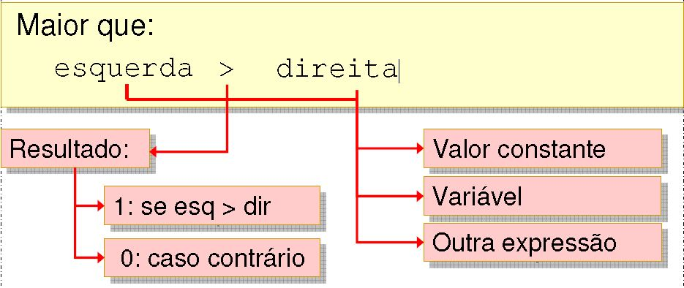
Condições
Operador de Comparação:

Slide 6
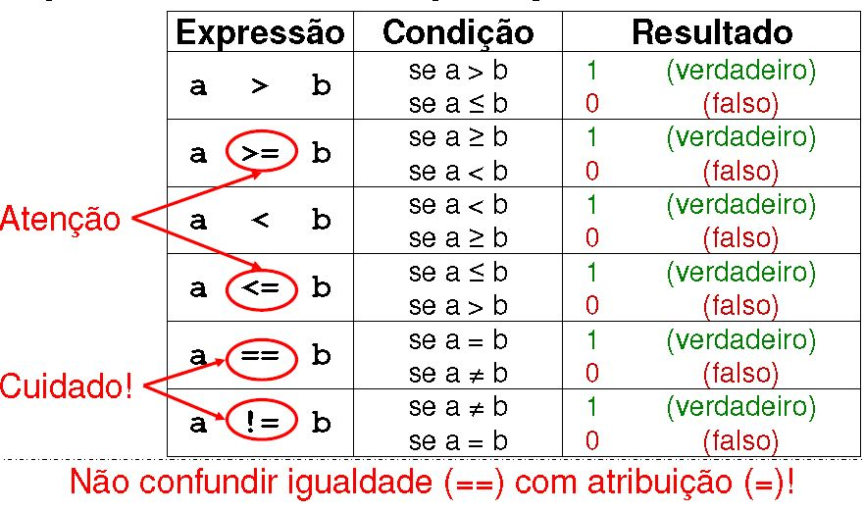
Condições
Operadores de comparação:

Slide 7
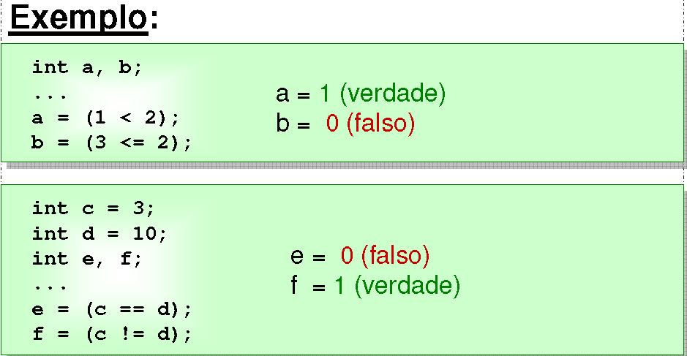
Condições

Slide 8
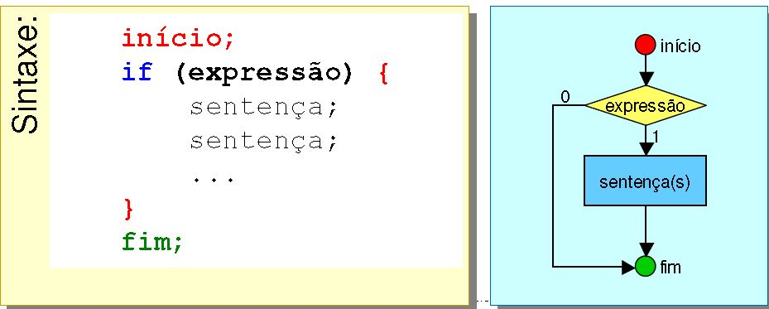
Estruturas Condicionais if...
Estrutura if...
Executa código somente se uma condição for verdadeira.(resultado da expressão diferente de zero)

Slide 9
Comando if
O comando if é utilizado quando for necessário escolher entre dois caminhos, ou quando se deseja executar um comando sujeito ao resultado de um teste.

Slide 10
Comando if
A forma geral de um comando if é:
if (condição) {
seqüência de comandos;
}
A expressão, na condição, será avaliada:
Se ela for zero (falsa), a declaração não será executada;
Se a condição for diferente de zero (verdadeira) a declaração será executada.

Slide 11
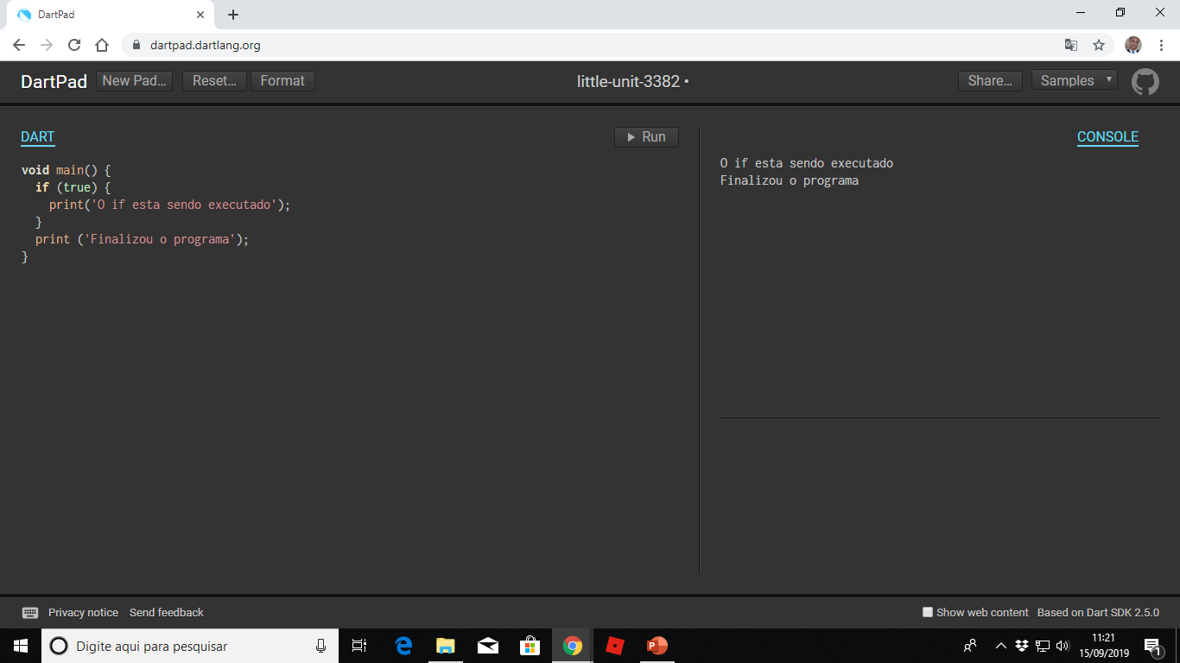
Exemplo if

Slide 12
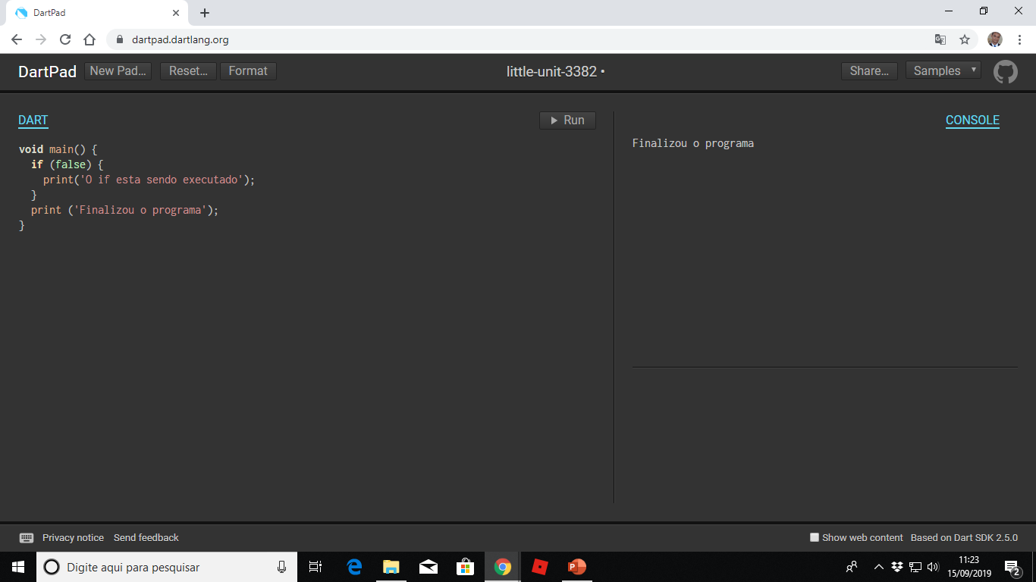
Exemplo if

Slide 13
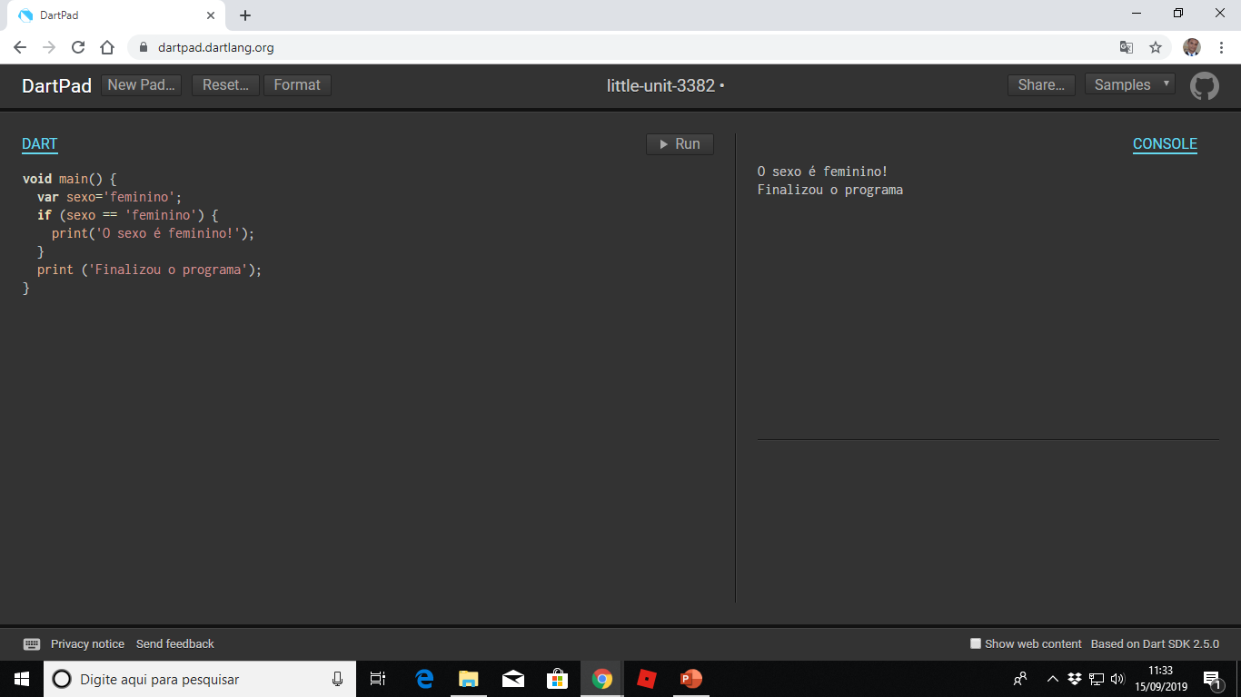
Comando if

Slide 14
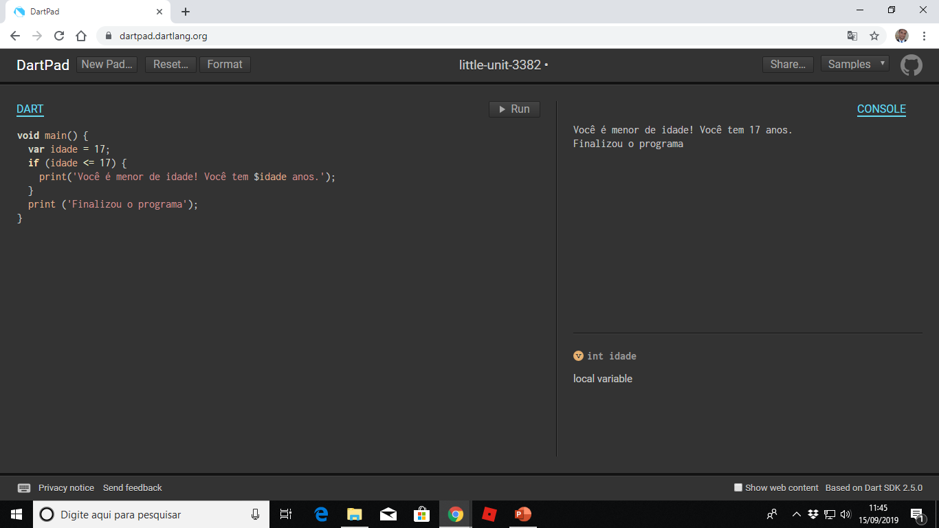
Atividade
Agora que conhecemos o IF e os operadores vamos fazer a seguinte atividade.
Crie uma estrutura onde teremos uma variável idade iniciada com um valor e uma estrutura IF que será mostrada somente quando a idade for menor que 18.

Slide 15
Atividade

Slide 16
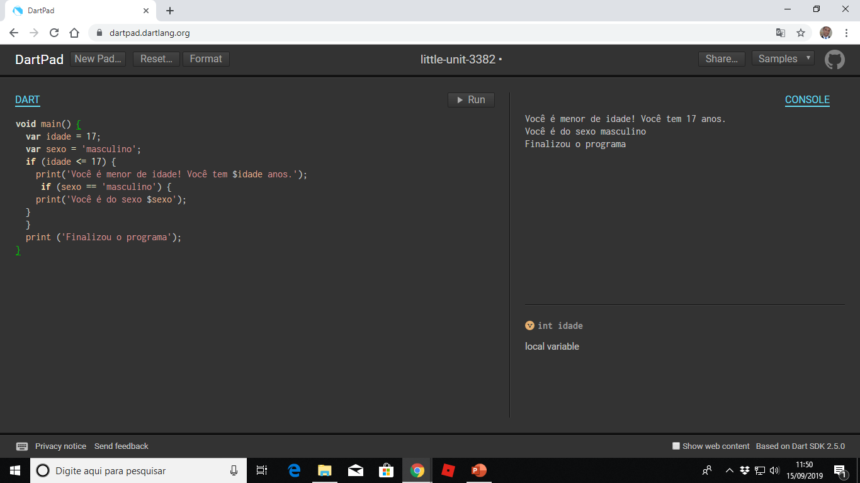

Atividade
Podemos usar IFs aninhados para gerar uma estrutura mais complexa, logo como podemos ter o resultado abaixo adicionando código a atividade anterior?
Caso seja sexo feminino !!!

Slide 17

Atividade

Slide 18
Estruturas Condicionais if...else...
O comando else pode ser entendido como sendo um complemento do comando if.
Se o if diz o que fazer quando a condição é verdadeiro, o else tratá da condição falsa.
else
A > B?
if

Slide 19
Estruturas Condicionais if...else...
O comando if-else tem a seguinte forma geral:
if(condição) {
seqüência de comandos 1;
} else{
seqüência de comandos 2;
}

Slide 20
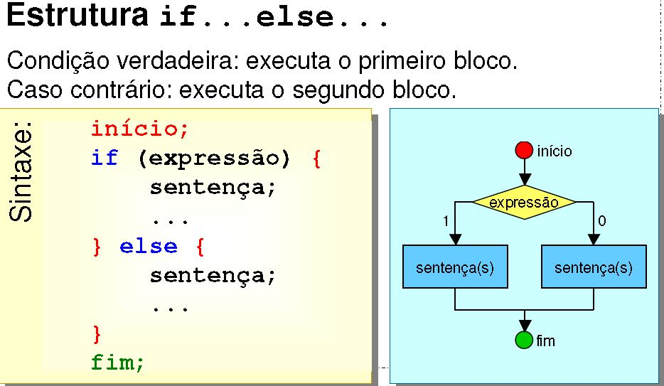
Estruturas Condicionais if...else...

Slide 21
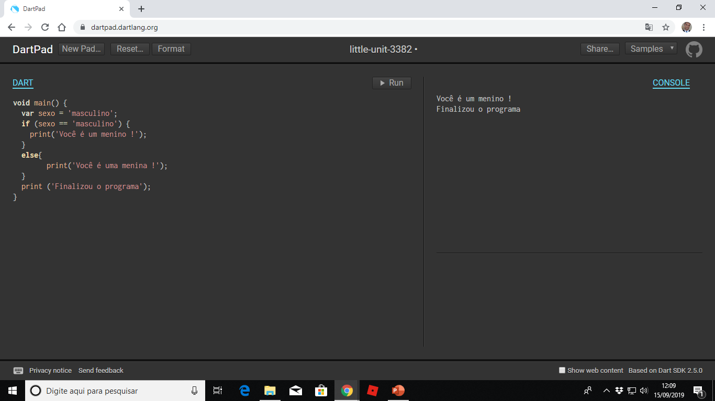
Exemplo if ...else...

Slide 22
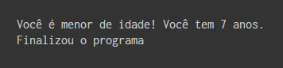

Atividade
Como faremos a seguinte comparação de valores a seguir?
Caso seja maior

Slide 23

Atividade

Slide 24
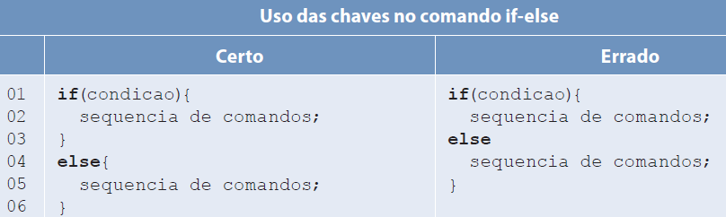
Estruturas Condicionais if...else...

Slide 25
Aninhamento de if
Não existe aninhamento de else’s
Para cada else deve existir um if anterior, mas nem todo if precisa ter um else.
if (cond1)
comando if1;
else
comando else1;
else
comando else2;

Slide 26
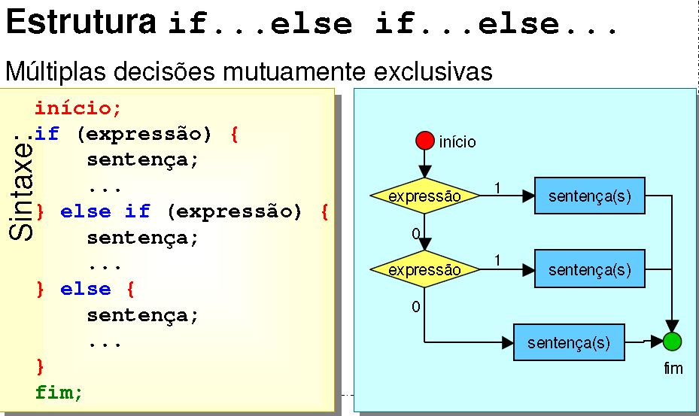
Estruturas Condicionais if...else if...else

Slide 27
Aninhamento de if
O if aninhado é simplesmente um if dentro da declaração de um outro if externo.
A estrutura if-else-if é apenas uma extensão da estrutura if-else.
O único cuidado que devemos ter é o de saber exatamente a qual if um determinado else está ligado.

Slide 28
Aninhamento de if
if(condição 1) {
seqüência de comandos 1;
} else if(condição 2) {
seqüência de comandos 2;
}
. . .
else if(condição_n) {
seqüência de comandos n;
} else{
seqüência de comandos default;
}

Slide 29
Operadores Lógicos
Operadores lógicos são tipicamente usados com valores Booleanos (lógicos). Quando eles o são, retornam um valor booleano. Porém, os operadores && e || de fato retornam o valor de um dos operandos específicos, então se esses operadores são usados com valores não booleanos, eles podem retornar um valor não booleano.

Slide 30
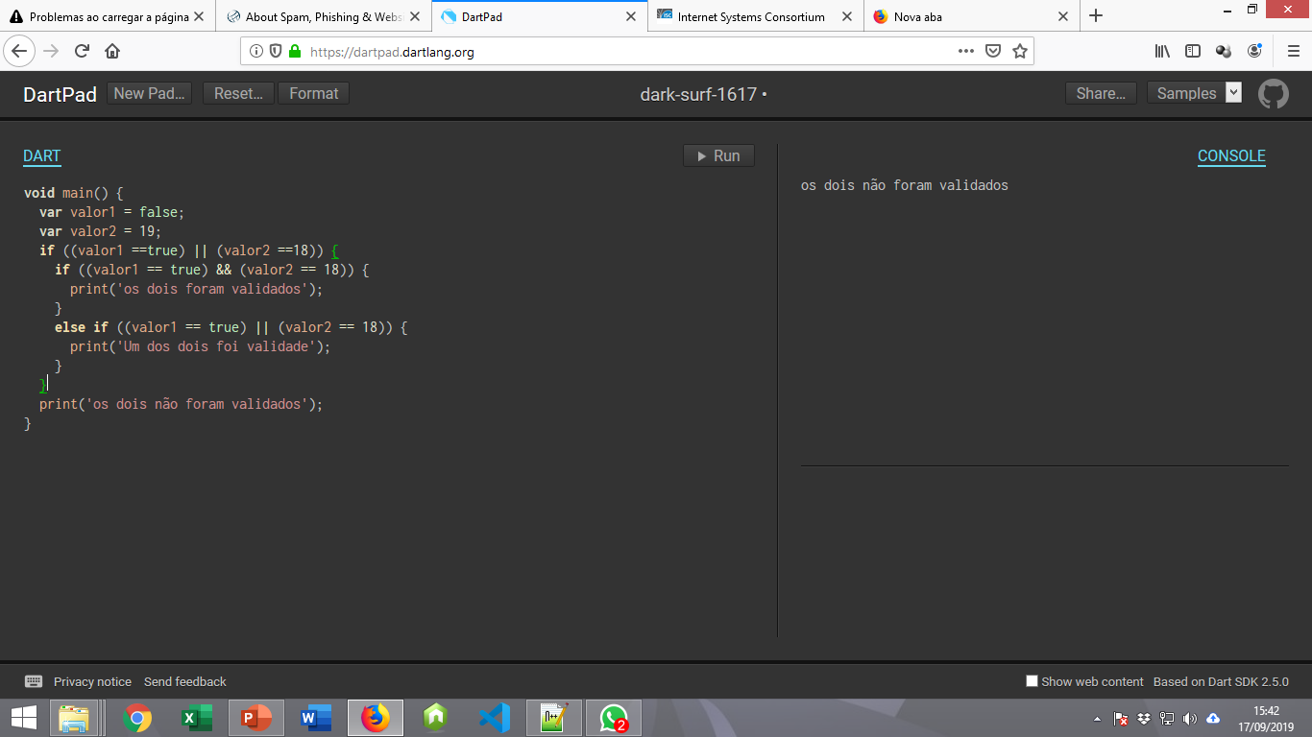
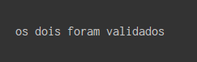
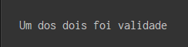
Operadores Lógicos

Slide 31
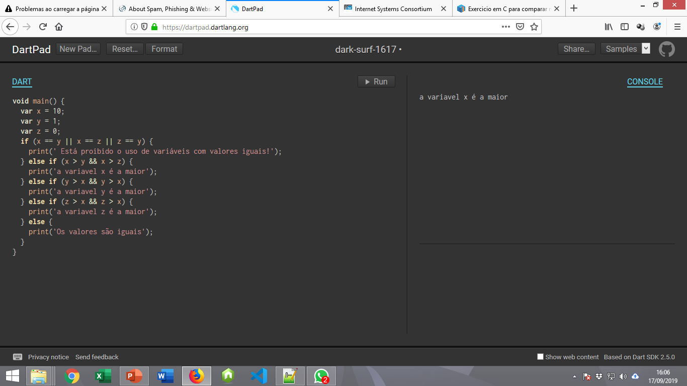

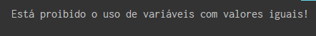

Atividade
Faça um código que possua três variáveis: y, z e x.
Elas deverão ser iniciadas com valores inteiros e então usando o que vimos até agora, criar uma estrutura que compare seus valores e mostre os seguintes possíveis resultados:

Slide 32
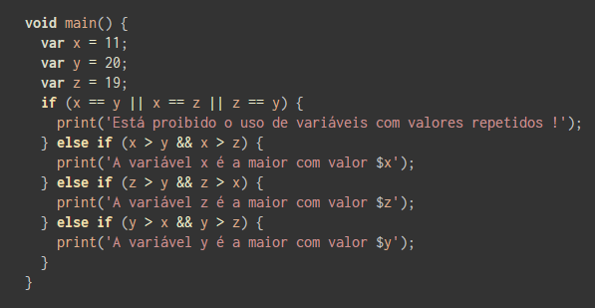
Atividade

Slide 33




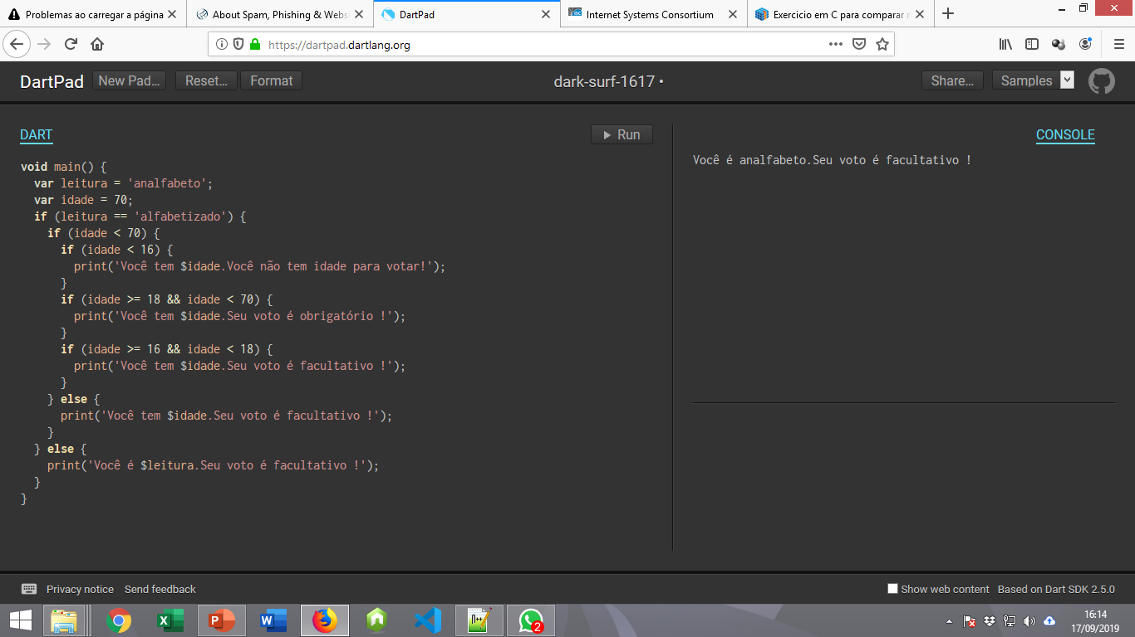
Atividade Desafio
Crie um código para um sistema de eleições com as seguintes regras:
Menor de 16 anos não vota;
Maior de 18 anos e menor de 70 anos voto obrigatório;
Maior que 69 anos o voto é facultativo.
Maior e igual de 16 anos a menor de 18 voto facultativo;
Para qualquer idade sendo analfabeto o voto é facultativo

Slide 34
Atividade Desafio
Crie um código para um sistema de eleições com as seguintes regras:
Menor de 16 anos não vota;
Maior de 18 anos e menor de 70 anos voto obrigatório;
Maior que 69 anos o voto é facultativo.
Maior e igual de 16 anos a menor de 18 voto facultativo;
Para qualquer idade sendo analfabeto o voto é facultativo
Analfabetos
De 16 a 18 e acima de 69
Menor de 16
De 18 a 69

Slide 35
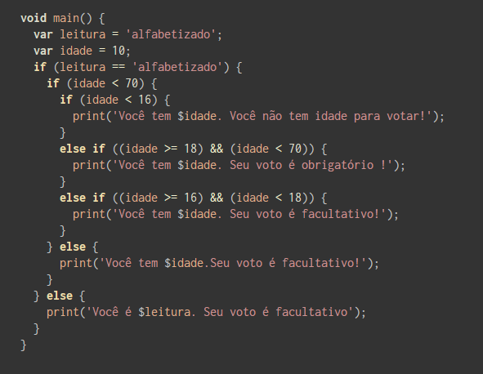

Slide 36
Próxima aula:
Estruturas Condicionais Switch

